Slide 1
소프트웨어 공학 -과제 제안서-
팀명 – 예 배(예술은 배고프다)
조원 – 이준서, 윤정민, 정용재
팀장 - 이준서

Slide 2
3M(Movie Music is Mine)
영상의 음원보존 및 추출 된 음원듣기 등
사용되며 일반사용자와 특수사용자 모두에게 유용한 프로그램이 될 것이라 생각함.
자신의 동영상이나 웹 상의 업로드 되어있는
동영상의 음원을 추출하여 원하는 압축방식
으로 생성하는 프로그램(또는 어플리케이션)

Slide 3
3M 서버와 클라이언트 관계
서버와 클라이언트
동영상 파일 관리
동영상 부가정보 DB관리
동영상 업로드
동영상 파일 추출
동영상 부가정보 DB추출
동영상 조회

Slide 4
3M 핵심 기술
1. 웹 상의 동영상일 경우 URL을 통해
동영상 소스와 부가정보(DB)를 추출
2. 추출된 동영상의 음원을 원하는 압축방식
으로 압축 및 생성
3. 자신이 소유한 동영상일 경우 파일
불러오기를 통한 음원 추출 및 생성
4. 시간이 남으면 음질향상기능 추가

Slide 5
3M 필요 기술
1. 웹 페이지 서버 구축 -> 이준서
2. 자바 추출 프로그램 구현 -> 이준서
3. 데이터베이스 운용 -> 이준서
팀원 할당
1. 이준서 200%
2. 정용재 0%
3. 윤정민 0%

Slide 6
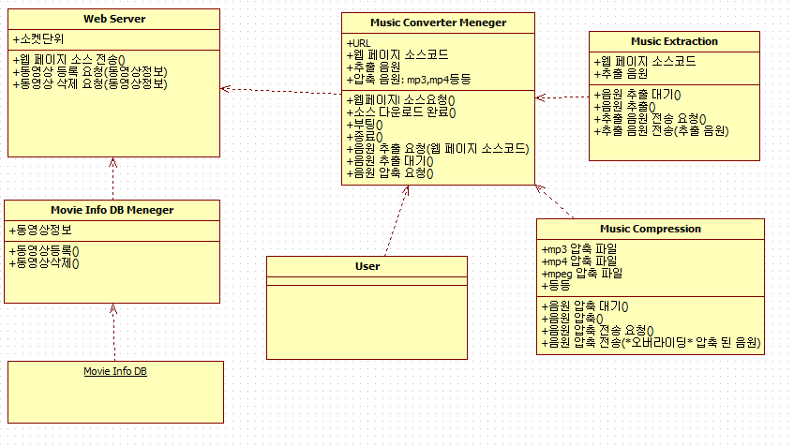
3M 시스템 구조도

